Slide 1
FIREWALL

Slide 2
FIREWALL چیست؟؟؟
در دنیای کامپیوتری امروزه ، تعداد زیادی هکر وجود دارد که با نفوذ به داخل کامپیوترها، سعی در ربودن اطلاعات مهم می کنند.
Firewall یک معیار امنیتی است که یک کامپیوتر یا کامپیوترهای موجود در شبکه را از دسترسی غیر مجاز حفظ می کند که می تواند یک دستگاه سخت افزاری یا یک برنامه نرم افزاری ویا ترکیبی از هردو باشد.
پس Firewall وسیله ای است که کنترل دسترسی به یک شبکه را بنابر سیاست امنیتی شبکه تعریف می کند علاوه بر آن Firewall برای ترجمه آدرس شبکه نیز به کارگرفته می شود.

Slide 3
یک Firewall در سطح شبکه در نزدیکی مسیریاب قرار گرفته و تمام بسته های شبکه را فیلتر می نماید تا تعیین کند مقصد مورد نظر کجا می باشد Firewall معمولا به دور از اجزای دیگر شبکه نصب شده به شکلی که هیچ درخواستی به صورت مستقیم نمی تواند توسط منابع خصوصی دریافت گردد.
Firewall یک مکانیزم تشخیص نفوذ است.
Firewall ها می توانند برای محدود کردن ترافیک هایی مانند POP ،SNMP و فعال کردن دسترسی ایمیل، تنظیم گردد. همچنین Firewall قادر به مسدود نمودن سرویس ایمیل برای امنیت در برابر هرزنامه ها نیز می باشد.

Slide 5
مشخصه های یک FIREWALL
مشخصه های مهم یک Firewallقوی ومناسب جهت ایجاد یک شبکه امن عبارتند از:
توانایی ثبت و اخطار
بازدید حجم بالایی از بسته های اطلاعات
سادگی پیکربندی
امنیت و افزونگی Firewall

Slide 6
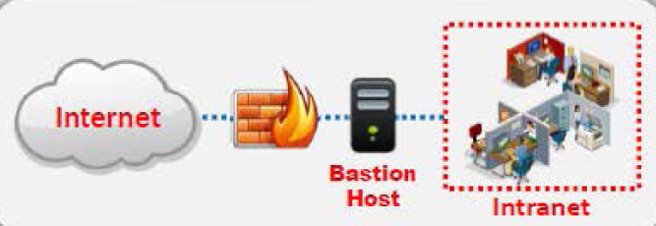
معماری FIREWALL
نحوه قرارگیری Firewall در ساختار شبکه به سه صورت می باشد:
Bastion Host

Slide 7
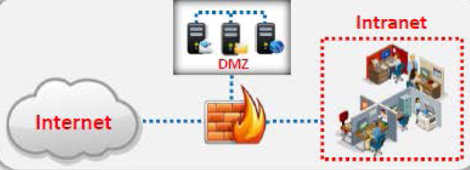
Screened subnet

Slide 8
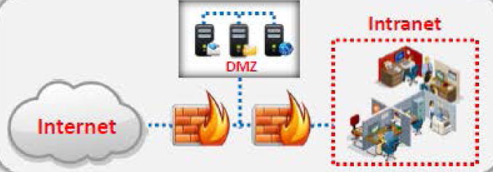
Multi-homed firewall

Slide 9
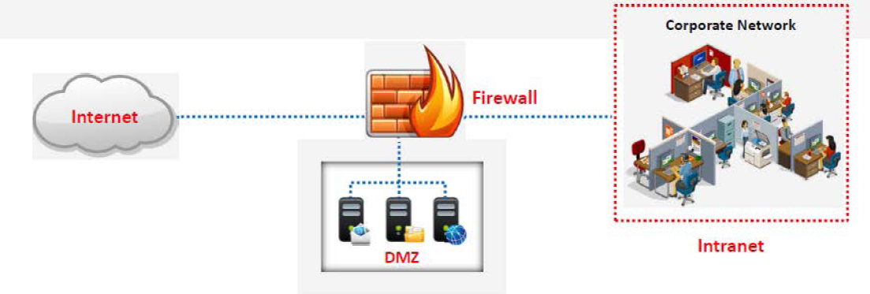
DeMilitarized Zone (DMZ)

Slide 10
انواع FIREWALL
ابتدا فایروال ها را به دودسته دسته بندی می کنیم:
Firewall سخت افزاری
Firewall نرم افزاری

Slide 11
بررسی تفاوت های فایروال های نرم افزاری فایروالهای سخت افزاری:
فایروال های نرم افزاری:
فایروال های نرم افزاری, فایروال هایی هستند که به صورت یک برنامه نرم افزاری و گرافیکی بوده و برای اجرا بر روی سیستم عامل یک کامپیوتر طراحی شده اند.از جمله این فایروال ها , فایروال هال Built In بوده , که برروی سیستم عامل های ویندوز طراحی شده اند و گاهی اوقات Personal Firewall نیز نامیده می شوند و به منظور محافظت از کامپیوتر های خانگی می باشند که همگی کاربرانی که از سیستم های عامل ویندوز کلاینتی استفاده نموده اند با این قسمت مهم از بخش کنترل پنل سیستم عامل خود شناخت کافی را دارا می باشند و یا فایروال های ارایه شده توسط کمپانی مایکروسافت همانند ISAجانشین آن که TMG نامیده می شود و برای محافظت از شبکه های با مقیاس کوچک و یاگسترده سازمانی مورد استفاده قرار می گیرند.نکته بسیار مهم دیگری که می توان بدان اشاره کرد این است که در سیستم عامل های لینوکسی فایروال قدرتمند IP Table می تواند جایگزین خوبی برای فایروال های ویندوزی باشد.

Slide 12
فایروال های سخت افزاری:
ساختار و عملکرد فایروال های سخت افزاری پیچیده تر از فایروال های نرم افزاری می باشد.این فایروال ها علاوه بر سخت افزار مخصوصی که برای آنها طراحی شده است, متشکل از اجزا و عناصر نرم افزاری نیز می باشند.فایروال های سخت افزاری یا بر روی یک دستگاه بخصوص و یا برروی یک سرور که برای انجام وظایف فایروال اختصاص داده شده است اجرا می شود.به دلیل اینکه هیچ نرم افزار دیگری بر روی این دستگاه ها اجرا نمی شود , سیستم عامل یک فایروال سخت افزاری را نسبت به حملات شبکه , ایمن تر نموده و امکان حمله به آن را دشوار تر می سازد.در واقع به دلیل منحصر بفرد بودن سیستم های عاملشان و رابط های کاربری گرافیکی خاصی که برای این فایروال ها طراحی شده است امکان نفوذ به حفره های امنیتی این نرم افزار ها بسیار دشوار بوده و این عامل سبب افزایش امنیت این فایروال ها گشته است .نمونه ای از فایروال های سخت افزاری عبارتند از : فایروال ASA که توسط کمپانی مشهور سیسکو ارایه شده است.فایروال ASA در واقع نسخه آپدیت شده PIX می باشد.از دیگر فایروال های سخت افزاری می توان به میکروتیک که محصولی از شرکت میکروتیک می باشد و فایروال سخت افزاری دیگری بنام Juniper را نام برد

Slide 13
FIREWALL سخت افزاری

Slide 14
FIREWALLنرم افزاری

Slide 15
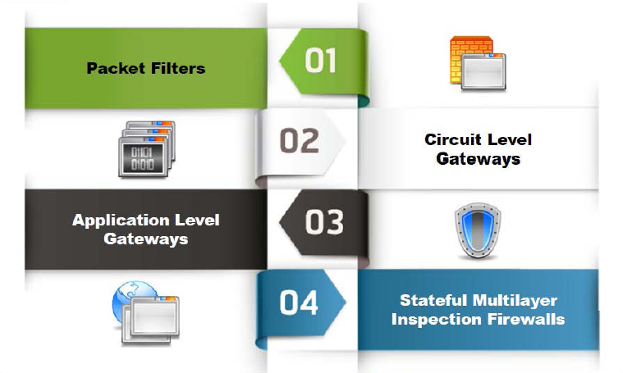
انواع FIREWALL
Firewall ها از نظر شبکه نیز به چهار دسته اصلی تقسیم بندی می شوند:

Slide 16
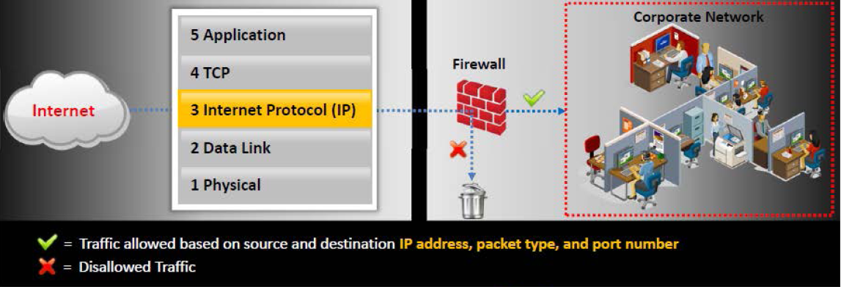
Packet filters

Slide 17
Packet Filtering:
فایروال های packet filtering , اولین نسل از معماری های فایروال می باشند که در حدود سال ۱۹۸۰ بوجود آمدند.قابلیت packet filtering به عنوان بخشی از یک فایروال , معمولا توسط یک روتر اجرا می شود.روترهای با عملکرد معمولی مسیریابی داده ها را مشخص می کنند و روترهایی که در نقش packet filtering عمل میکنند در لایه network از مدل osi ویا لایه IP از مدل TCP/IP فعالیت کرده و IP Header هر یک از بسته های اطلاعاتی یا ترافیک های ورودی را با مجموعه ای از رول ها و قوانین مقایسه کرده و در صورت مطابقت آنها را Forward ویا Discard می کنند.به صورت کلی روترها و یا فایروال های packet filtering اطلاعات مربوط به IP ادرس مبدا و مقصد, نوع انتقال بسته های اطلاعاتی از لایه Tranring sport را که به کارت شبکه فیزیکی ارسال می شوند را بررسی می کند

Slide 18
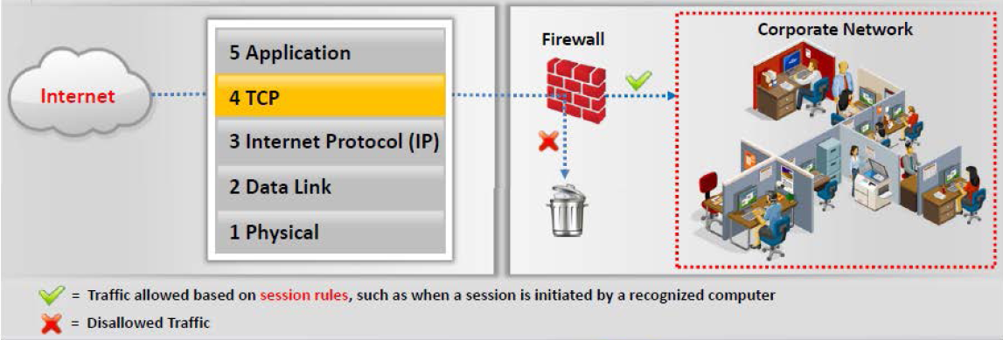
Circuit-Level Gateway Firewall

Slide 19
Circuit level Gateways:
این فایروال ها در لایه transport از مدل osi یا لایه tcp از مدل tcp/ip فعالیت می کند.این فایروال ها برای اتصالات TCP مورد استفاده قرار می گیرندو Handshaking بین بسته ها را برای تشخیص معتبر بودن session های درخواست شده مانیتور می کنند.این نوع فایروال ها معمولا اطلاعات زیر را ذخیره می کنند:
۱.unique session identifier که شناسه منحصر به فرد session ها در حال اتصال می باشد و به طور مثال به برقرار شدن handshake هایا خاتمه دادن آن می انجامد
۲.توالی اطلاعات
۳.Ip آدرس های مبدا و مقصد
۴.شماره پرت مبدا و مقصد
۵.بررسی packet هایی که به کارت شبکه فیزیکی وارد شده و یا از آن خارج می شوند
در پروسه اتصال فایروال , اجازه ارسال اطلاعات به مقصد را توسط فرستنده و اجازه در یافت اطلاعات را توسط گیرنده بررسی می کند و در صورتی که این پروسه مورد قبول واقع شده باشدتمامی packet ها بدون تست های امنیتی از طریق فایروال route می شوند

Slide 20
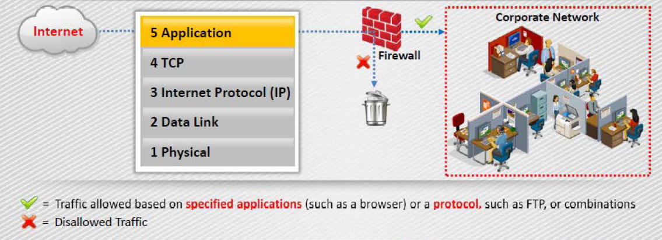
Application-Level Firewall

Slide 21
Application Filtering :
این نوع فیلترینگ در لایه ۷ از مدل osi و یا لایه ۵ از مدل TCP/IP عمل می کند.application level gateways ها پروکسی سرور نیز نامیده می شوند و می توان آنها را با circuit level firewall ها مشابه دانست با این تفاوت که مختص به application ها می باشند و software application هایی با دو mode اصلی proxy server و proxy client می باشند

Slide 22
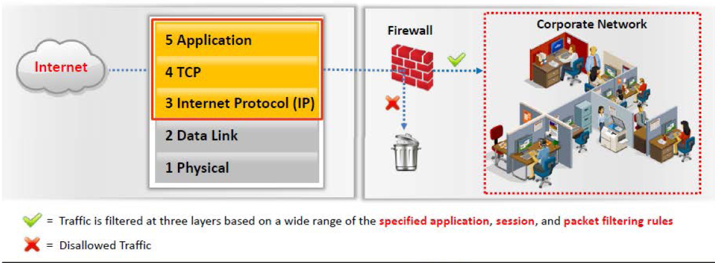
Stateful Multilayer Inspection Firewall

Slide 23
Statefull multilayer inspection firewalls :
فایروال های Statefull multilayer inspection تر کیبی از سه نوع فایروال ذکر شده در قبل می باشند.این مدل فایروال بهترین سطح امنیتی را در بین سه نوع فایروال دیگر ارایه می دهند.عملکرد این فایروال به این ترتیب است که بسته های اطلاعاتی را در لایه ۳ و یا لایه IP مانیتور کرده و در صورت معتبر بودن , session بسته های اطلاعاتی , محتوای این بسته ها را در لایه application ارزیابی می کند

Slide 24
چگونگی عملکرد FIREWALL

Slide 25
شناسایی FIREWALL
به وسیله اسکن پورت
به وسیله Firewalking
به وسیله Banner Grabbing

Slide 26
مزایا استفاده از FIREWALL
ایجاد یک دریچه متمرکزبر روی شبکه که از ورود کاربران غیر مجاز جلوگیری می کند.
فایروال برای کامپیوتر ها،حفاظتی را جهت جلوگیری از ایجاد ترافیک و اخطار به کاربران ایجاد می کند اما در صورتی که کاربر به این پیغام ها توجهی نکند. اینکار فایده ای ندارد.
فضایی برای گسترش آدرس های شبکه NAT ایجاد می کند. این آدرس ها به کم کردن فضای آدرس کمک می کند.
به مدیر شبکه اجازه می دهد که از پهنای باند هریک از کاربران آگاهی داشته باشد و در صورت لزوم به آنها اخطار دهد.

Slide 27
معایب استفاده از FIREWALL
بسته ها و نرم افزارهای ویروسی توسط فایرال سخت افزاری تشخیص داده نمی شود.
برای فایروال های سخت افزاری مسیله هزینه کابل کشی و برای فایروال نرم افزاری مسيله زمان بر بودن و کمبود حافظه مطرح است.
فایروال نمی تواند ویروس هایی که در میزبان کپی شده را تشخیص و در نتیجه در کل شبکه پخش می شود.
فایروال ها ی نرم افزاری سرعت را پایین می آورند.

Slide 28
معرفی برخی از نرم افزارهای FIREWALL
Zone Alarm PRO FIREWALL 2015
Check Point Firewall Software Blade
eScan Enterprise
Firewall UTM
Comodo Firewall
Sonicwall
Jetico Personal Firewall

Slide 29
THANK YOU

